Slide 1
Działania informacyjne i promocyjne Funduszy Europejskich dla Kujaw i Pomorza
2021-2027

Slide 2
Podstawa działań:
rozporządzenie ogólne
Strategia komunikacji FE
Strategia komunikacji Funduszy Europejskich dla Kujaw i Pomorza 2021-2027
Roczne plany działań

Slide 3
Cel strategiczny komunikacji:
Pomoc w wykorzystaniu Funduszy Europejskich dla rozwoju województwa kujawsko-pomorskiego, podnoszenie świadomości znaczenia Funduszy Europejskich i roli Unii Europejskiej w rozwoju całego regionu

Slide 4
Cele szczegółowe komunikacji:
aktywizacja do sięgania po Fundusze Europejskie
wsparcie beneficjentów w realizacji projektów
zapewnienie wysokiej świadomości działań rozwojowych w regionie realizowanych z udziałem FE, korzyści z nich wynikających, w celu zachowania transparentności wydatków ze środków UE oraz wartości obowiązujących w całej Unii Europejskiej, zasad horyzontalnych (w tym zasady niedyskryminacji), a także znaczenia przynależności i roli regionu w kształtowaniu przyszłości UE

Slide 5
Działania koordynacyjne:
INFORM
Grupa Koordynacyjna ds./ komunikacji FE
Grupa robocza ds. komunikacji FE w Województwie Kujawsko-Pomorskim

Slide 6
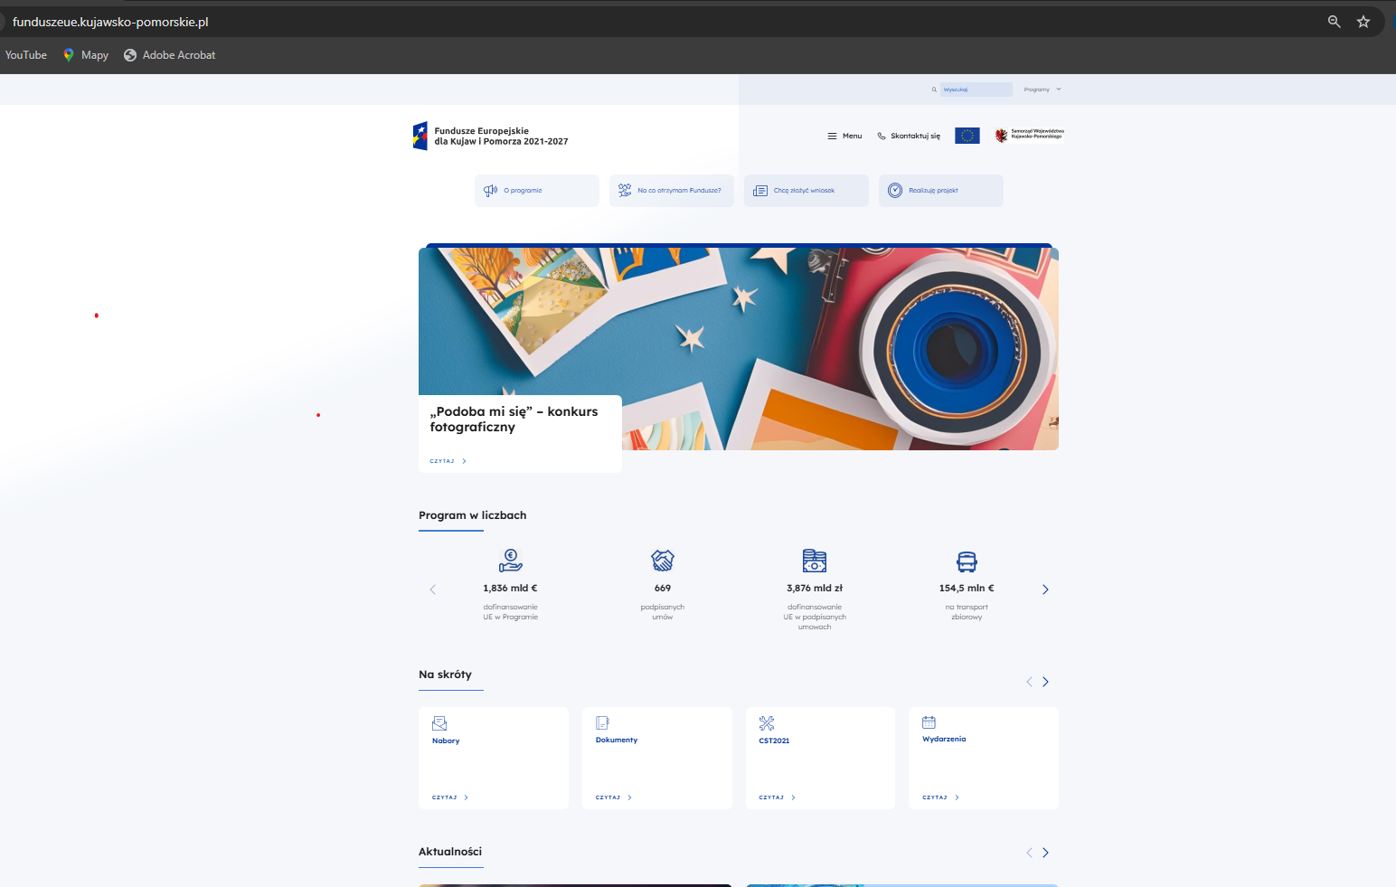
Działania informacyjne:
strona internetowa programu – ponad 500 tys. odsłon w 2024 r.

Slide 7

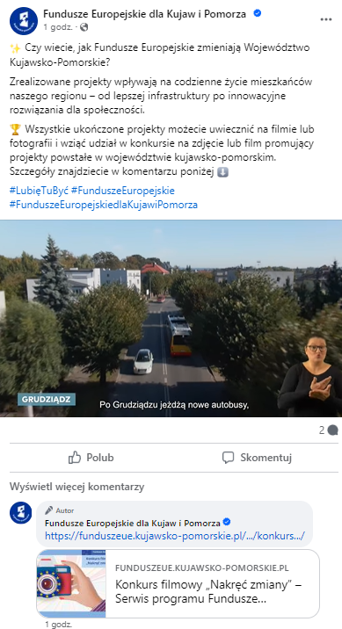
Działania informacyjne:
profil programu na Facebook

Slide 8

Działania informacyjne:
grupa „Kujawsko-Pomorskie dla aktywnej Młodzieży” na Facebook
aktualne informacje
o naborach do klubów
młodzieżowych finansowanych
ze środków EFS+
promocja wydarzeń
kulturalnych, edukacyjnych
i sportowych w ramach FEdKP

Slide 9
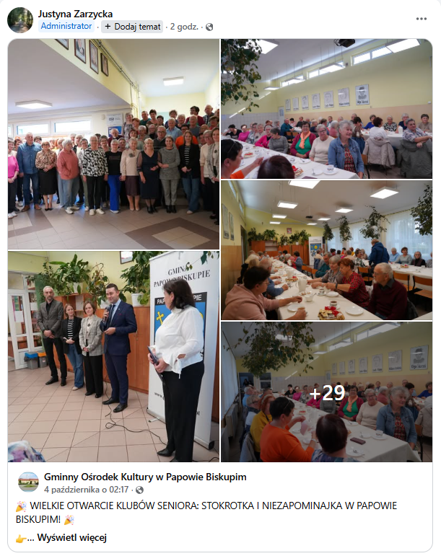

Działania informacyjne:
grupa „Wsparcie Seniorów na Kujawach i Pomorzu” na Facebook
aktualne informacje
o naborach do klubów
seniora finansowanych
ze środków EFS+
promocja wydarzeń
kulturalnych i społecznych
w ramach FEdKP

Slide 10
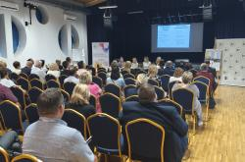
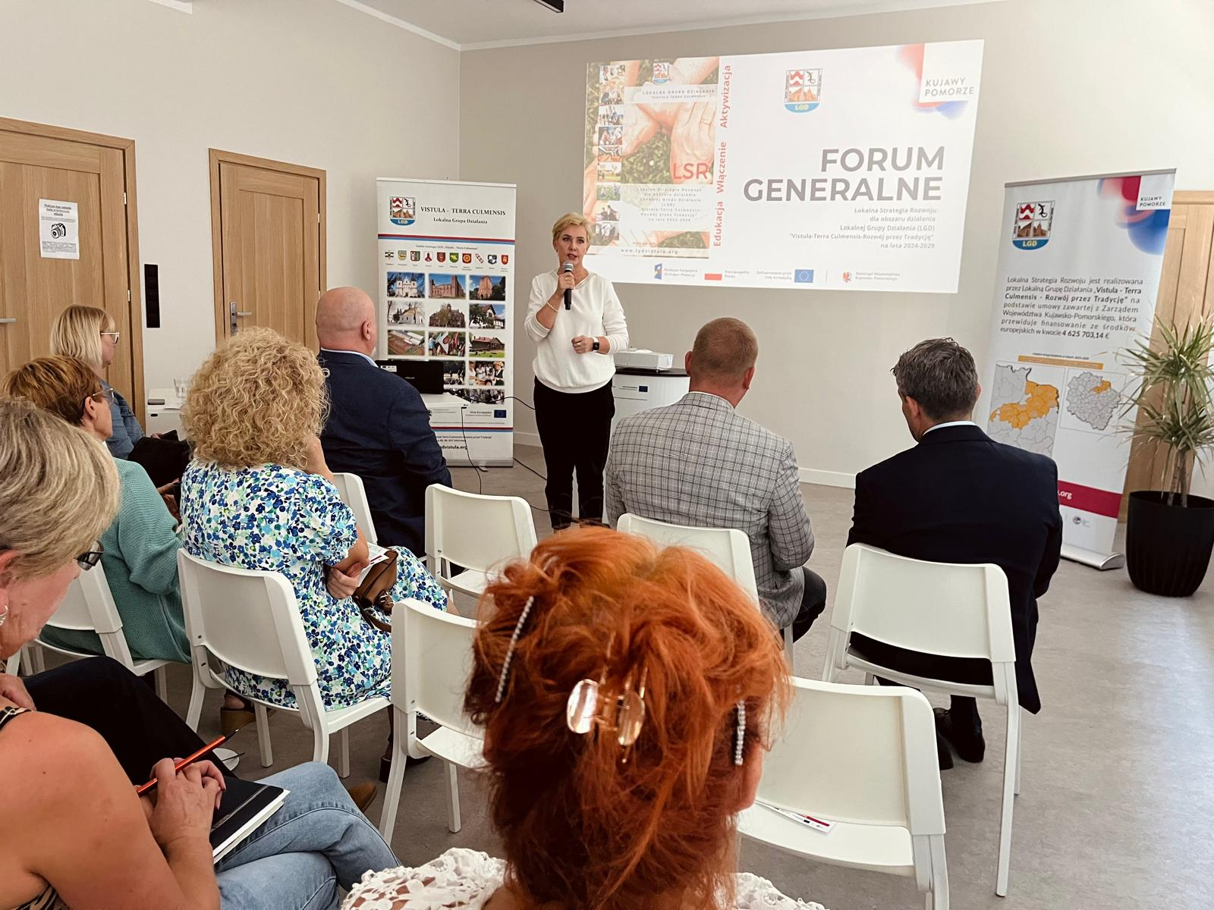
Działania promocyjne prowadzone przez Lokalne Grupy Działania:
Spotkania informacyjno-konsultacyjne: 1 rocznie w każdej gminie (LSR wielofunduszowe)
LSR monofunduszowe: 1 spotkanie otwarte w mieście
Forum generalne LGD (dla wielofunduszowych) podsumowujące spotkania gminne: min. 1/rok

Slide 11
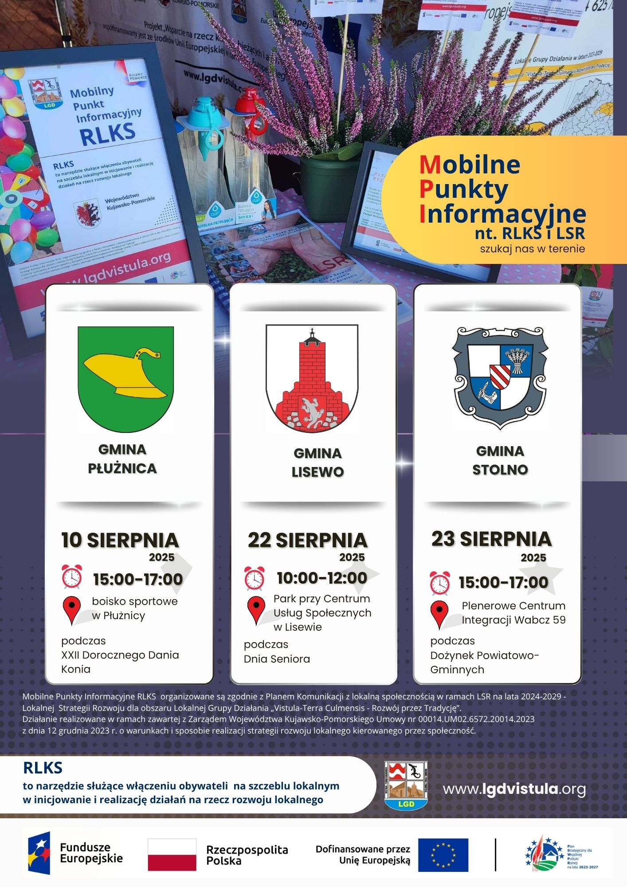
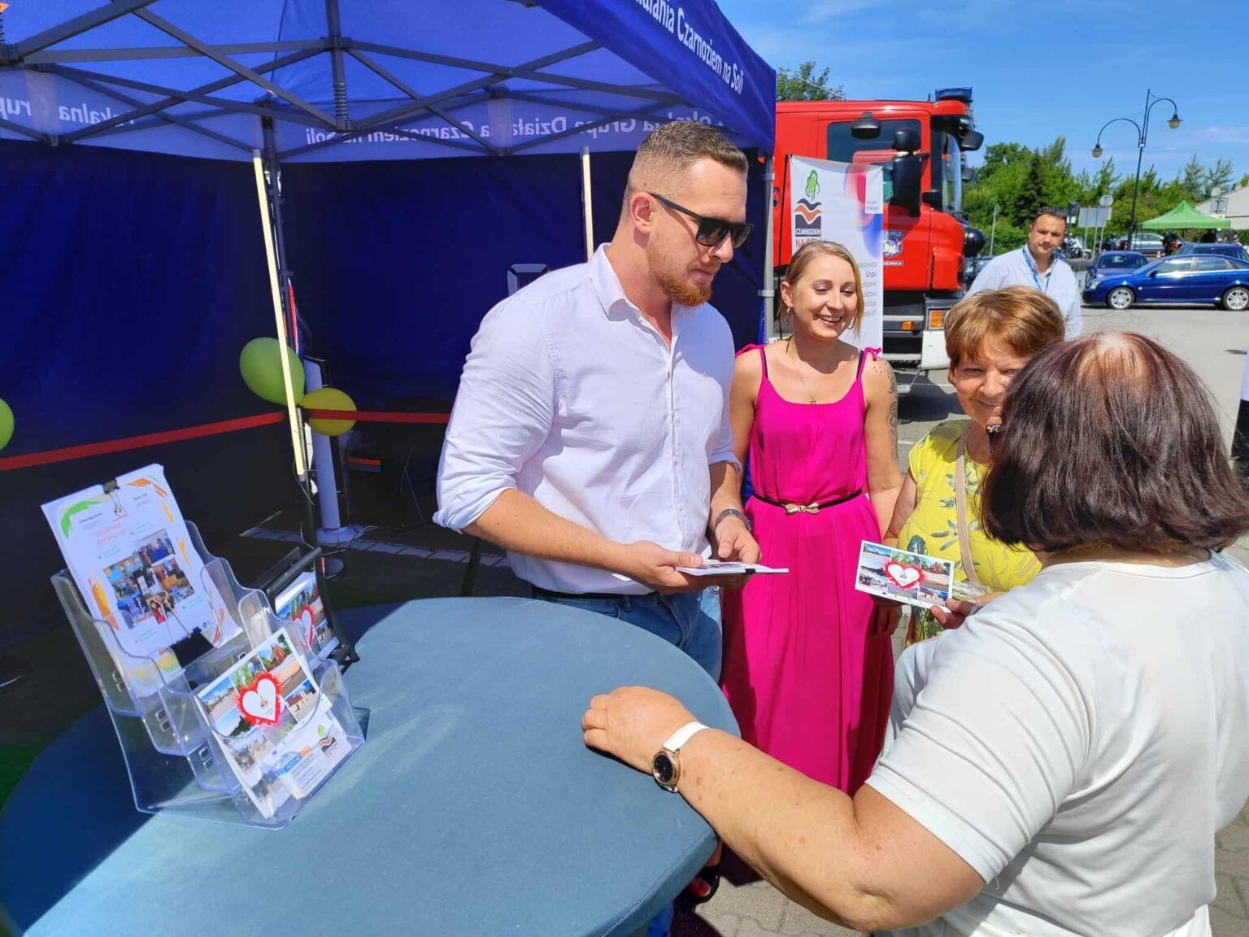
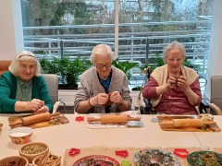
Działania promocyjne prowadzone przez Lokalne Grupy Działania:
Szkolenia dla wnioskodawców przed każdym konkursem: min. 1 szkolenie
Min. 1 wydarzenie otwarte / rok lub 3 Mobilne Punkty Informacyjne

Slide 12
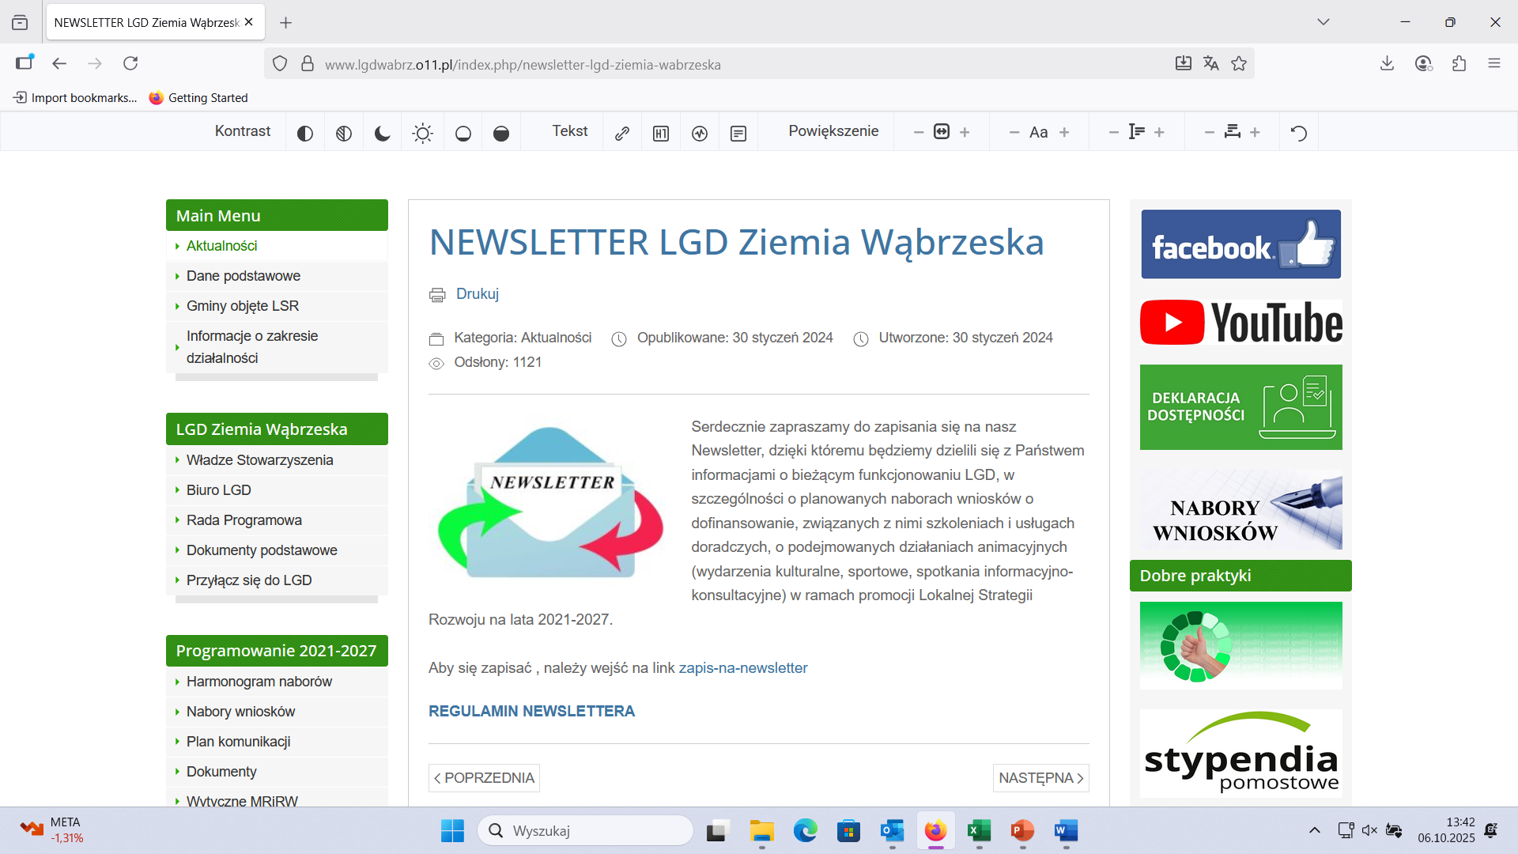
Działania promocyjne prowadzone przez Lokalne Grupy Działania:
Prowadzenie bazy mailowej lokalnych liderów (odbiorcy m.in. sołtysi, KGW, NGO, instytucje działające na rzecz osób w niekorzystnej sytuacji społecznej, instytucje kultury i edukacji)
Wykorzystanie bazy do informacji o konkursach, konsultacjach i wydarzeniach
Newsletter: min. 4 wydania w roku

Slide 13
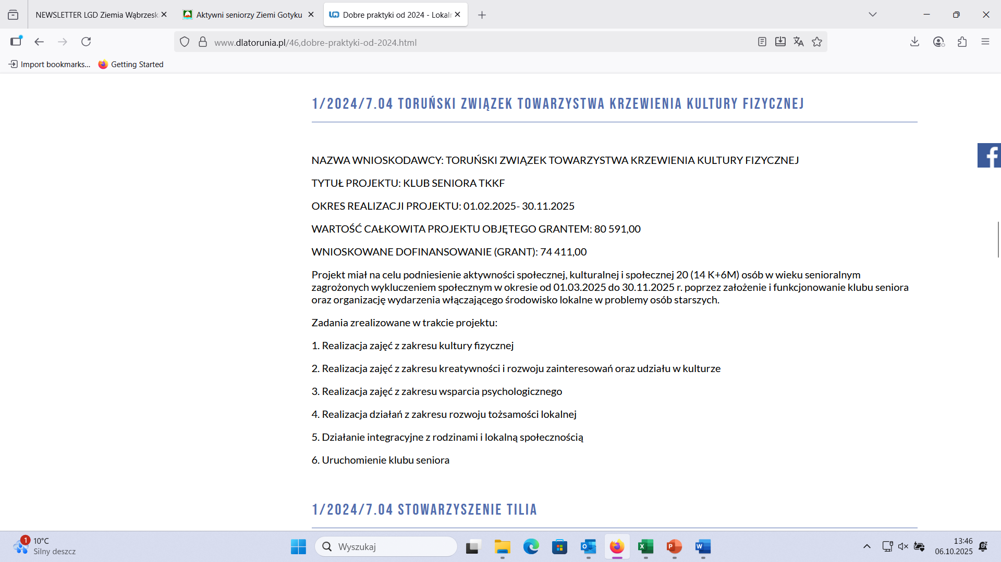
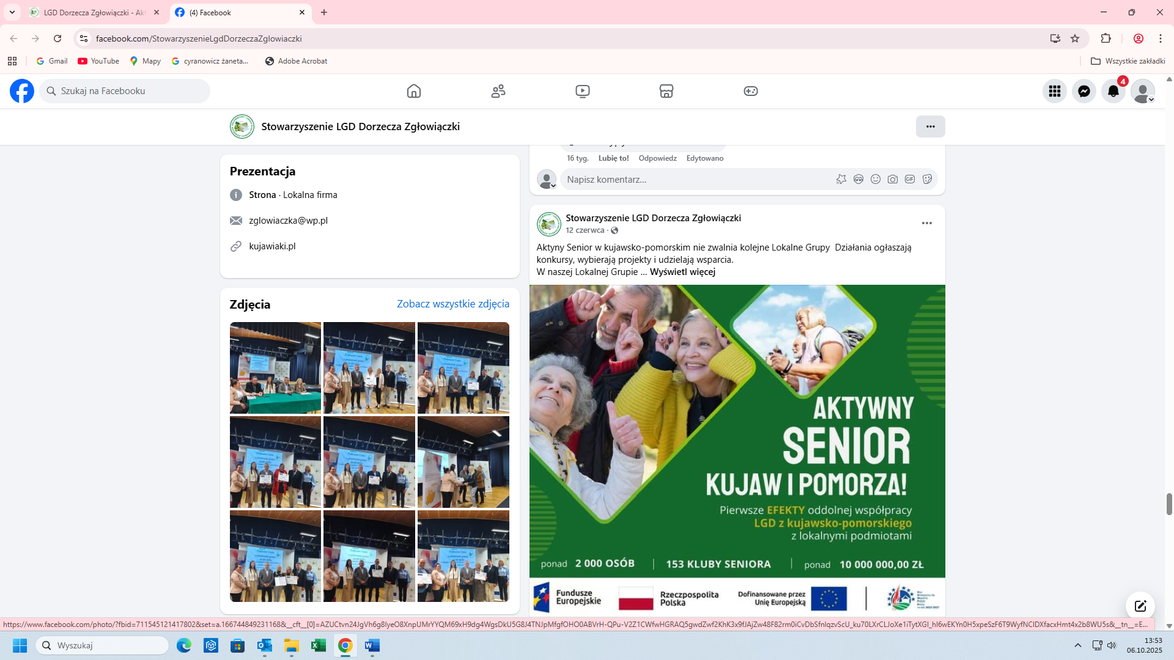
Działania promocyjne prowadzone przez Lokalne Grupy Działania:
Strona LGD: prezentacja realizowanych projektów EFS+
Social media: min. 1 kanał, min. 4 aktywności miesięcznie

Slide 14
Działania edukacyjne:
szkolenia dla beneficjentów i potencjalnych beneficjentów (szkolenia tematyczne zawierają moduł o obowiązkach informacyjno-promocyjnych beneficjentów) (2024: 1479 osób, plan na 2025:1270 osób)
lekcje europejskie dla dzieci i młodzieży (ponad 200 osób w 2024 r. i planujemy około 300 osób w 2025 r.)

Slide 15
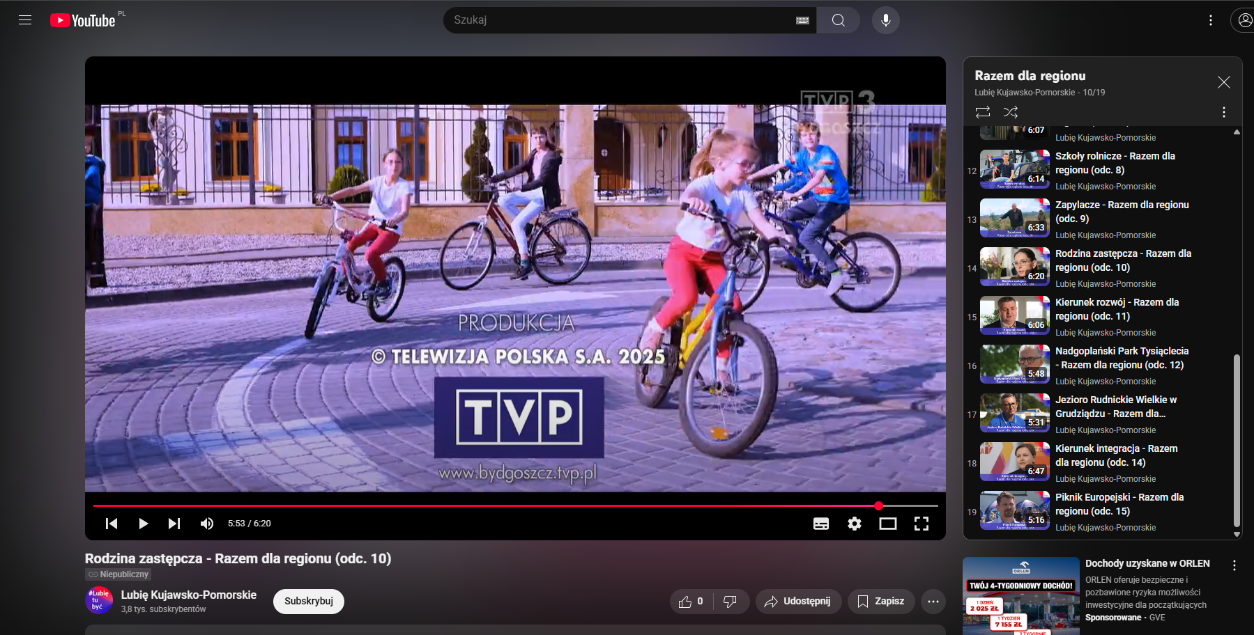
Działania promocyjne:
Program „Razem dla Regionu” w TVP Bydgoszcz

Slide 16
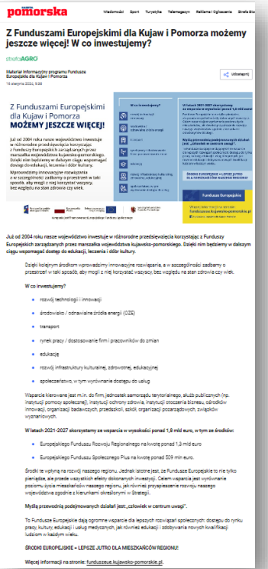

Działania promocyjne:
kampania o szerokim zasięgu (internet, prasa, outdoor, telewizja)

Slide 17
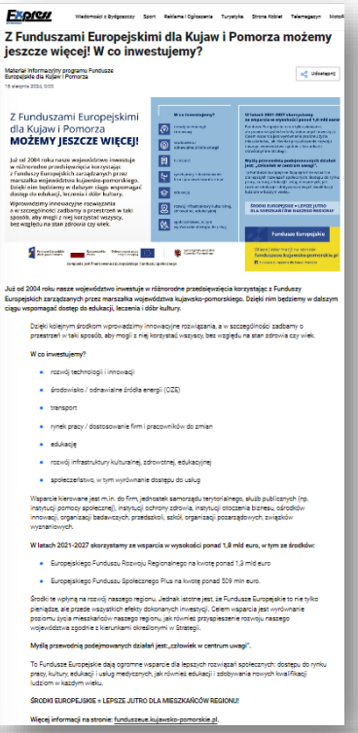

Działania promocyjne:
kampania o szerokim zasięgu

Slide 18
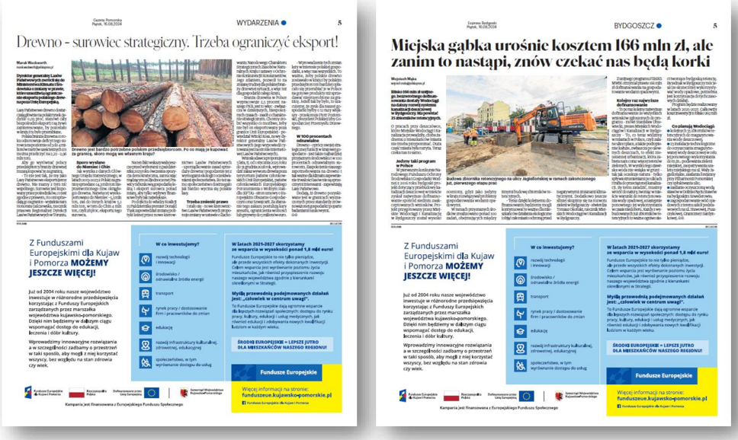

Slide 19
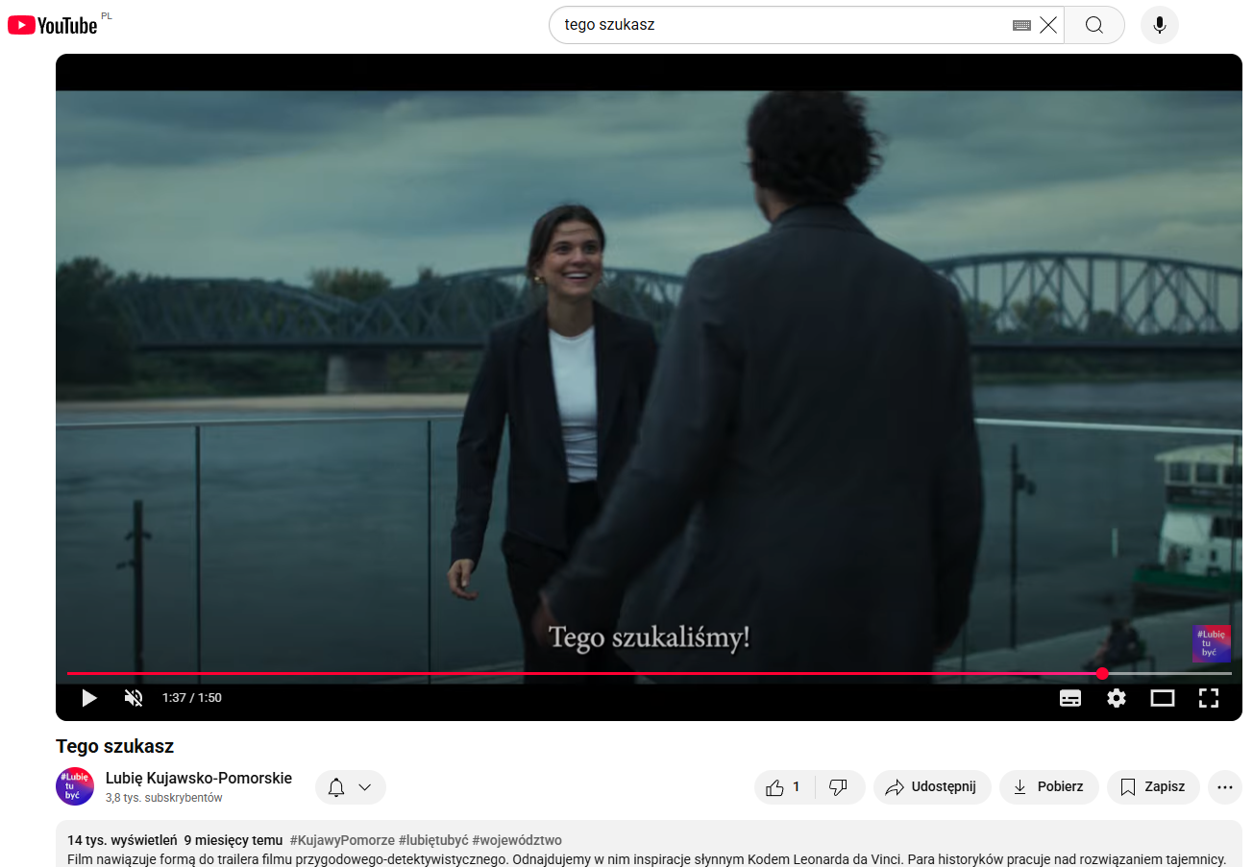
Działania promocyjne:
spot promocyjny – nagroda za zdjęcia w Konkursie Spotów Reklamowych podczas Festiwalu EnergaCamerimage w 2024 r.

Slide 20
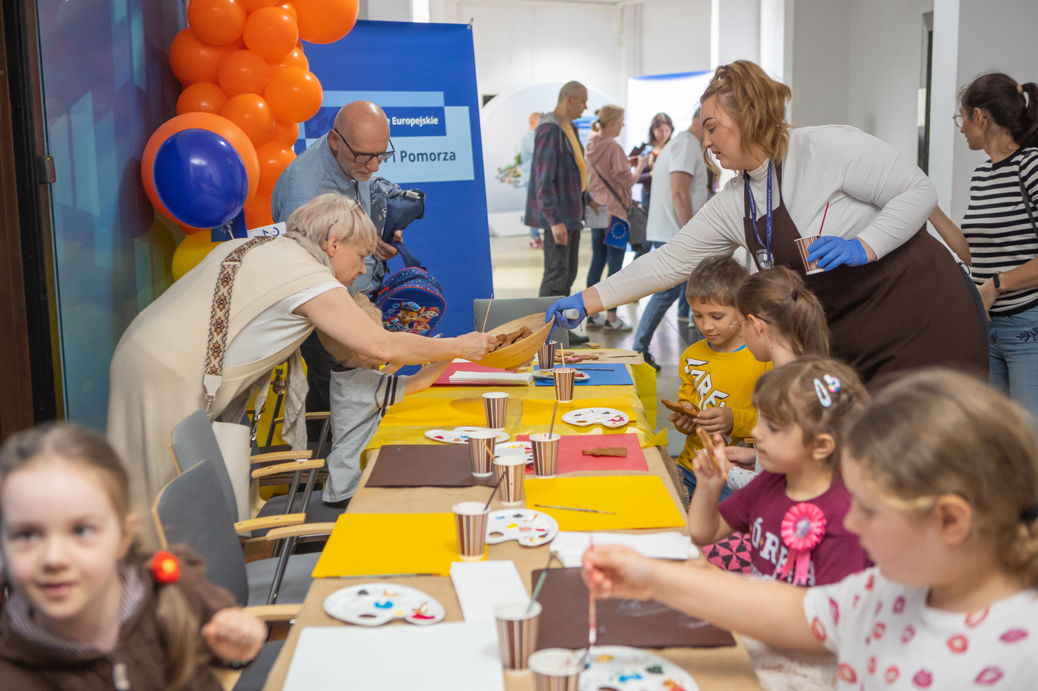
Wydarzenia i konkursy:
organizacja Dni Funduszy Europejskich

Slide 21
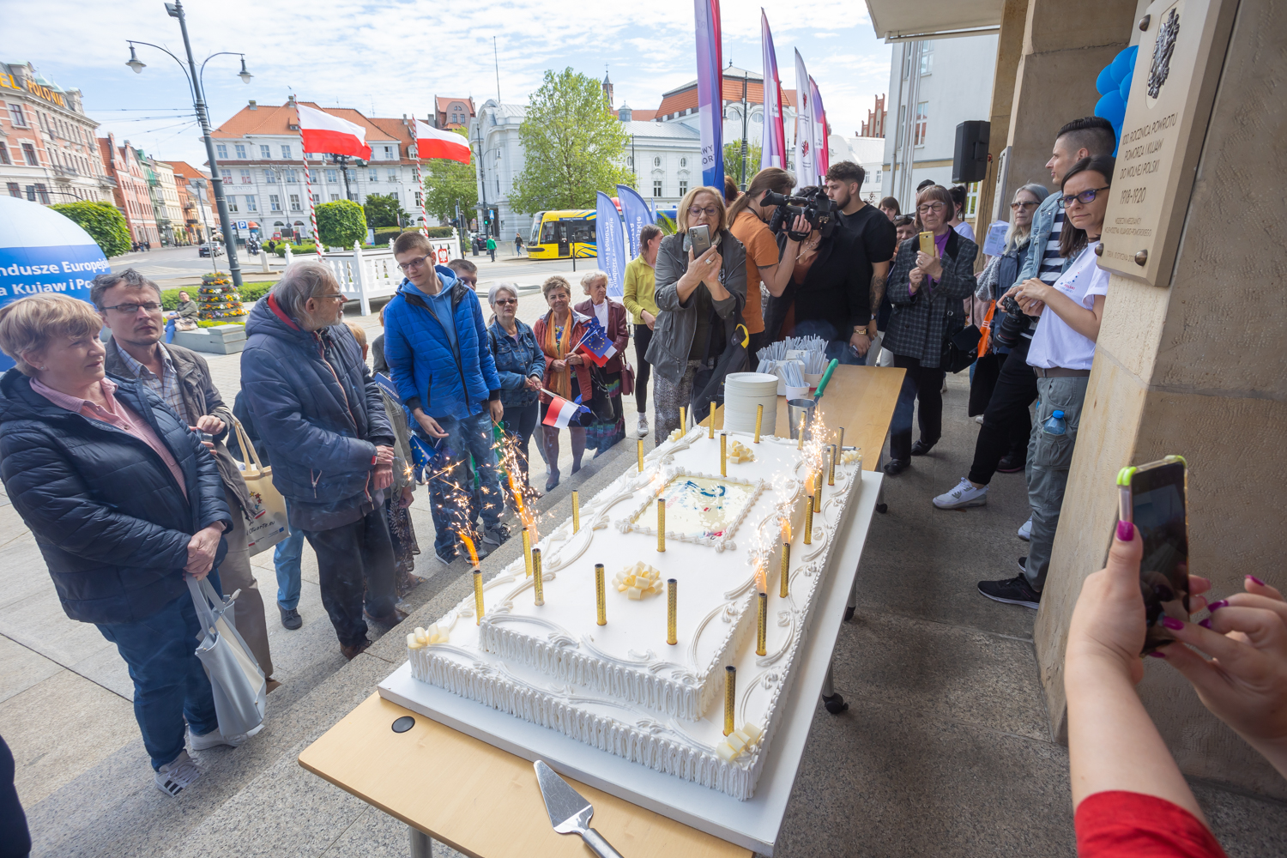
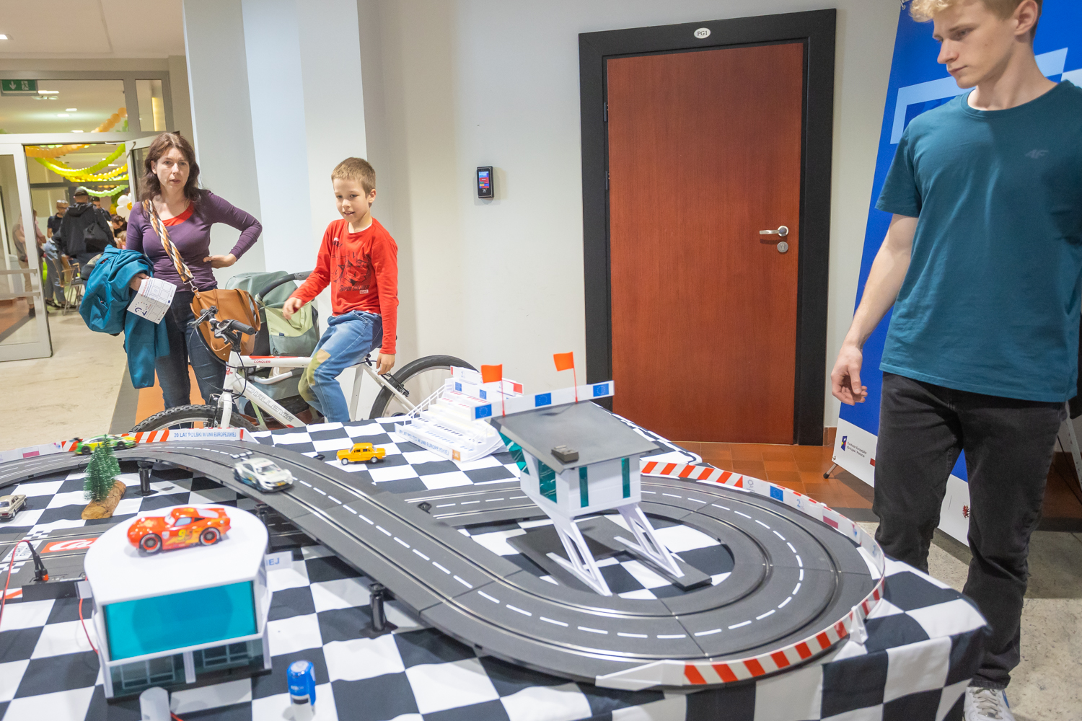

Slide 22
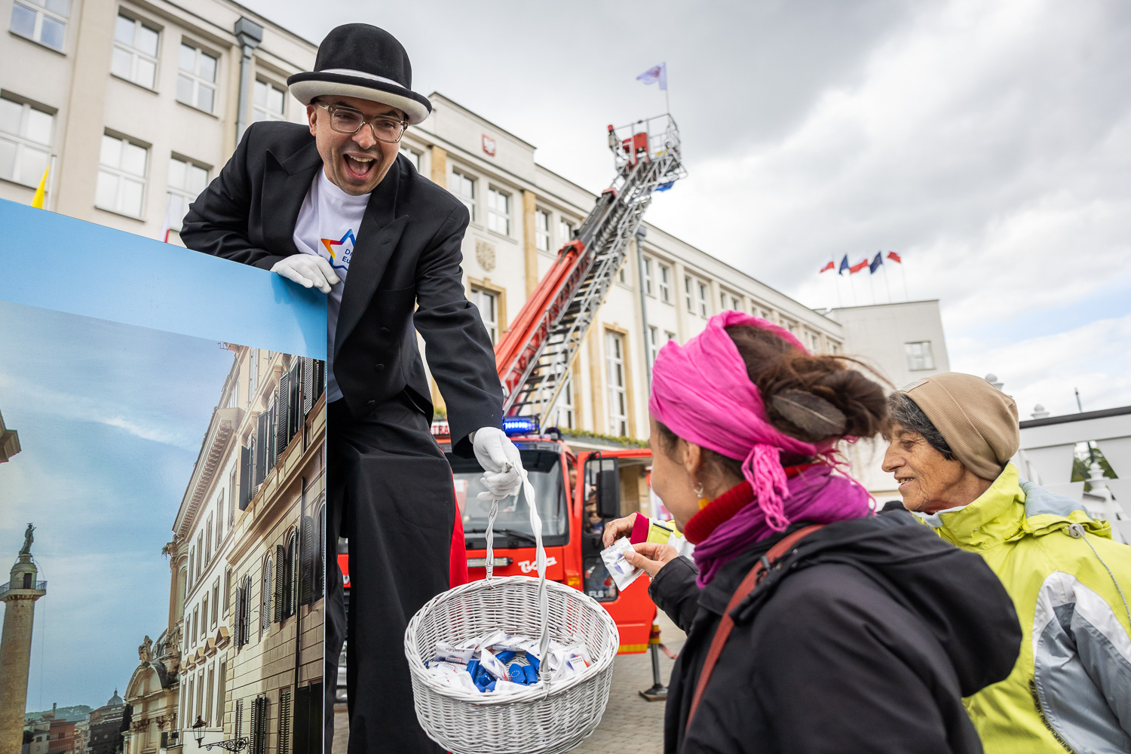
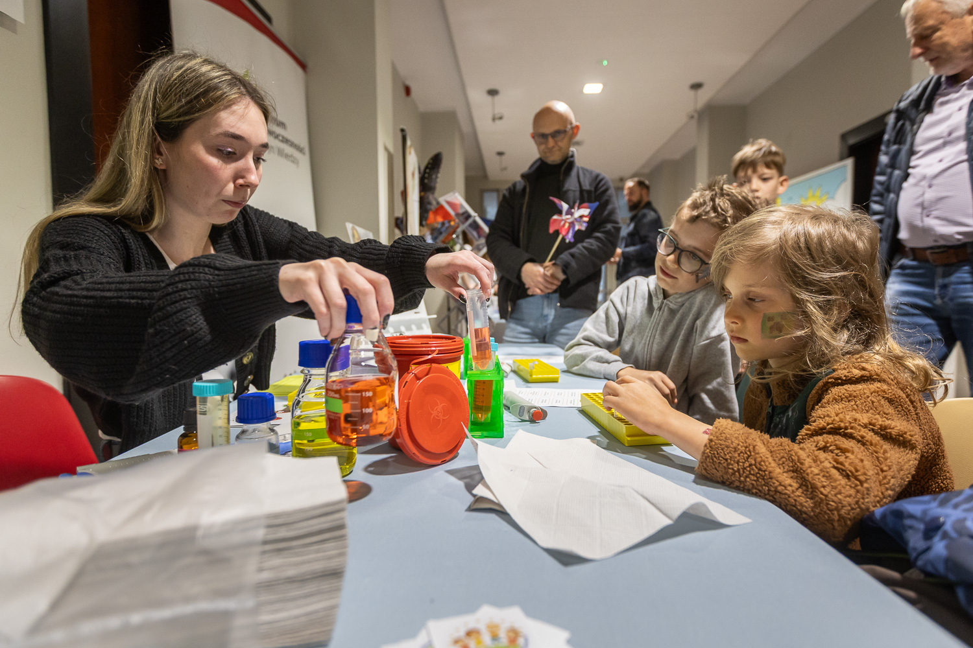

Slide 23

Wydarzenia i konkursy:
pikniki europejskie
6 pikników w 2024 r. i 5 pikników w 2025 r.

Slide 24
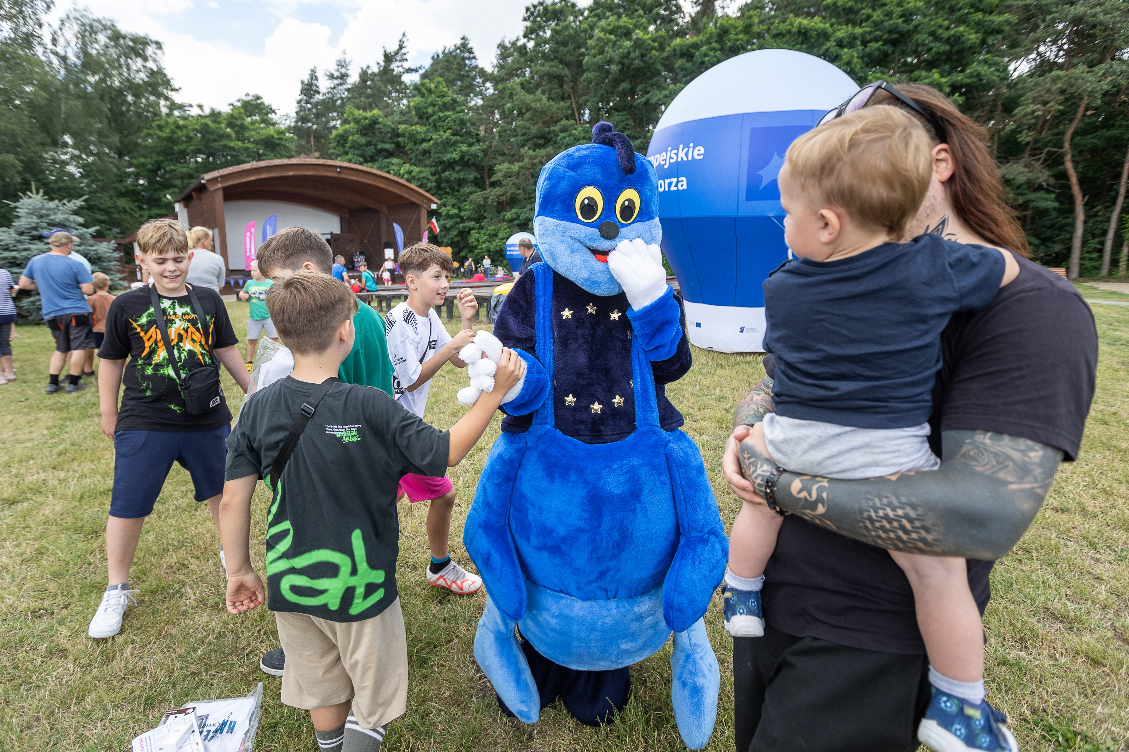

Slide 25
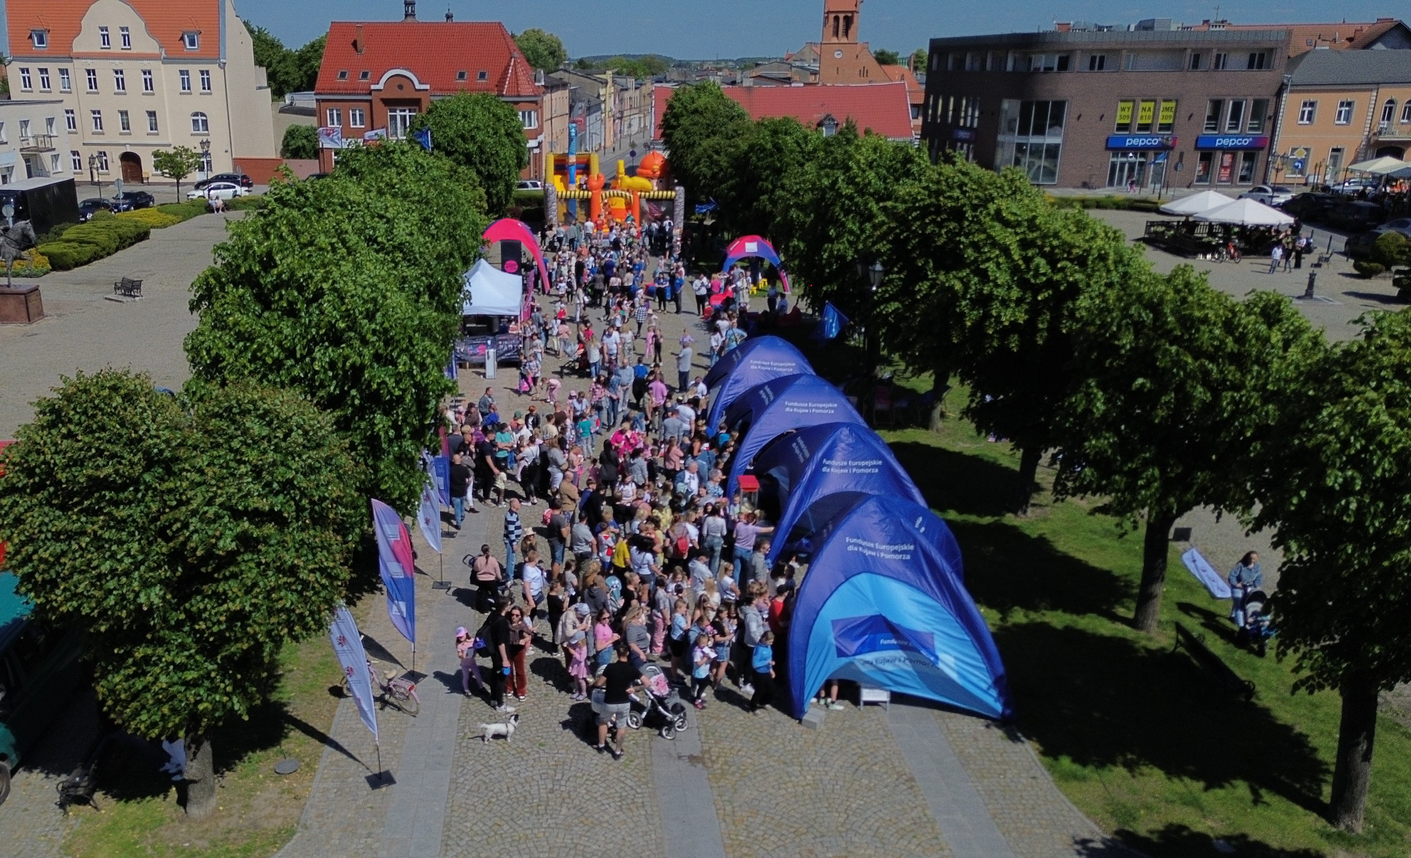

Slide 26
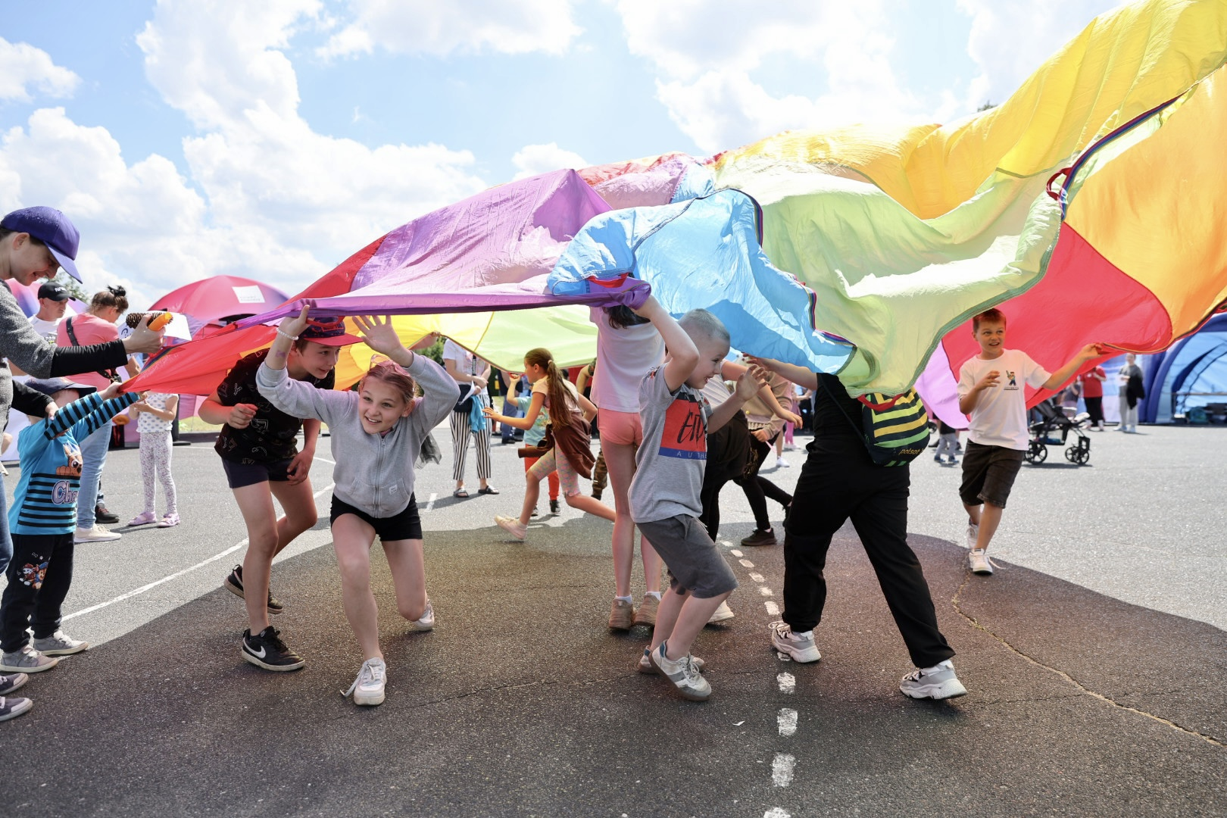

Slide 27
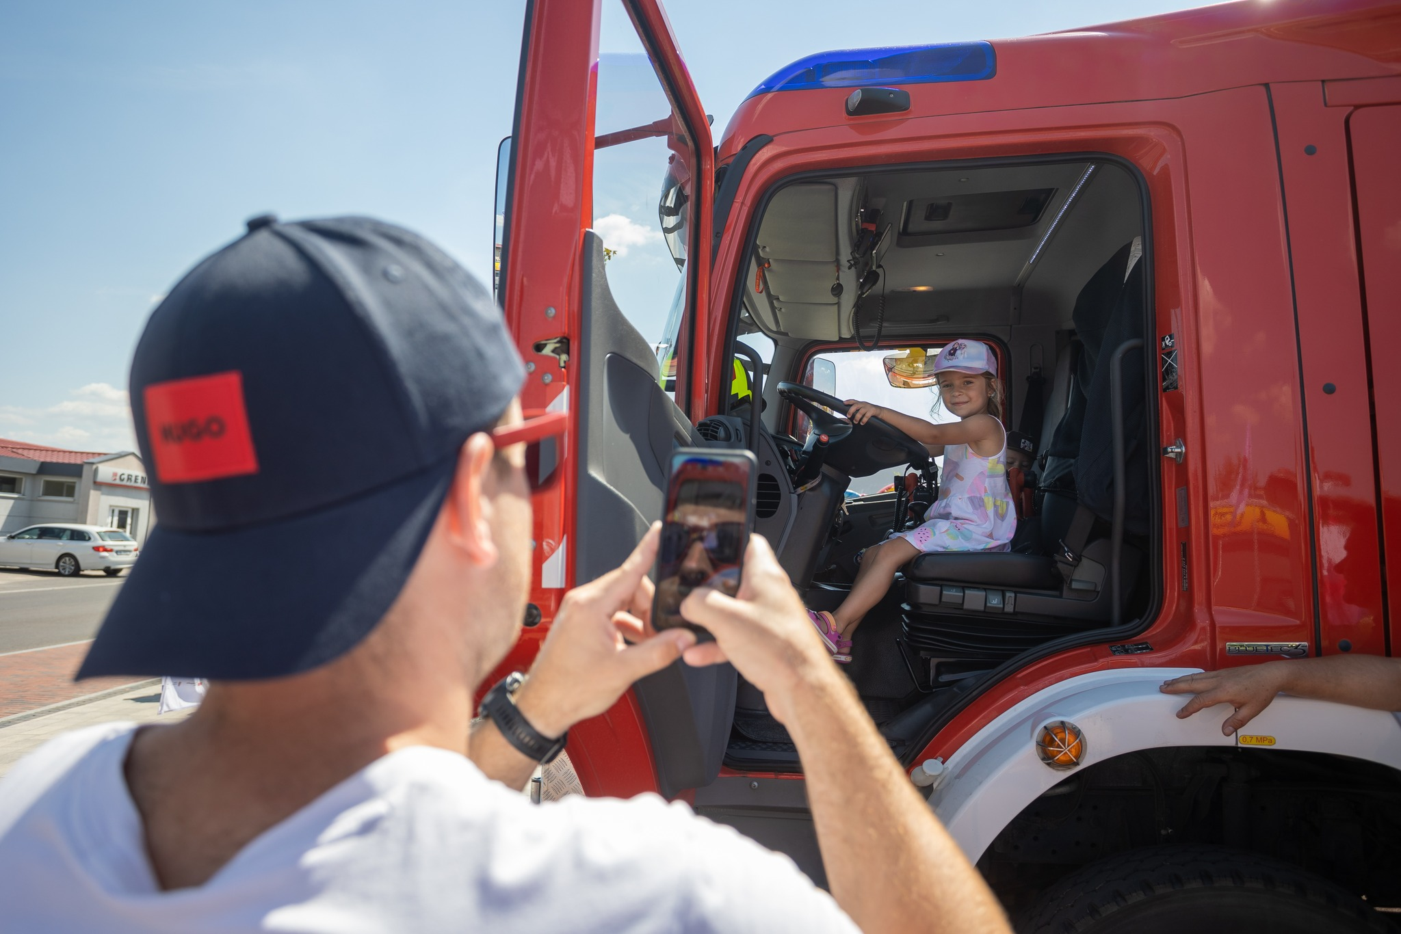
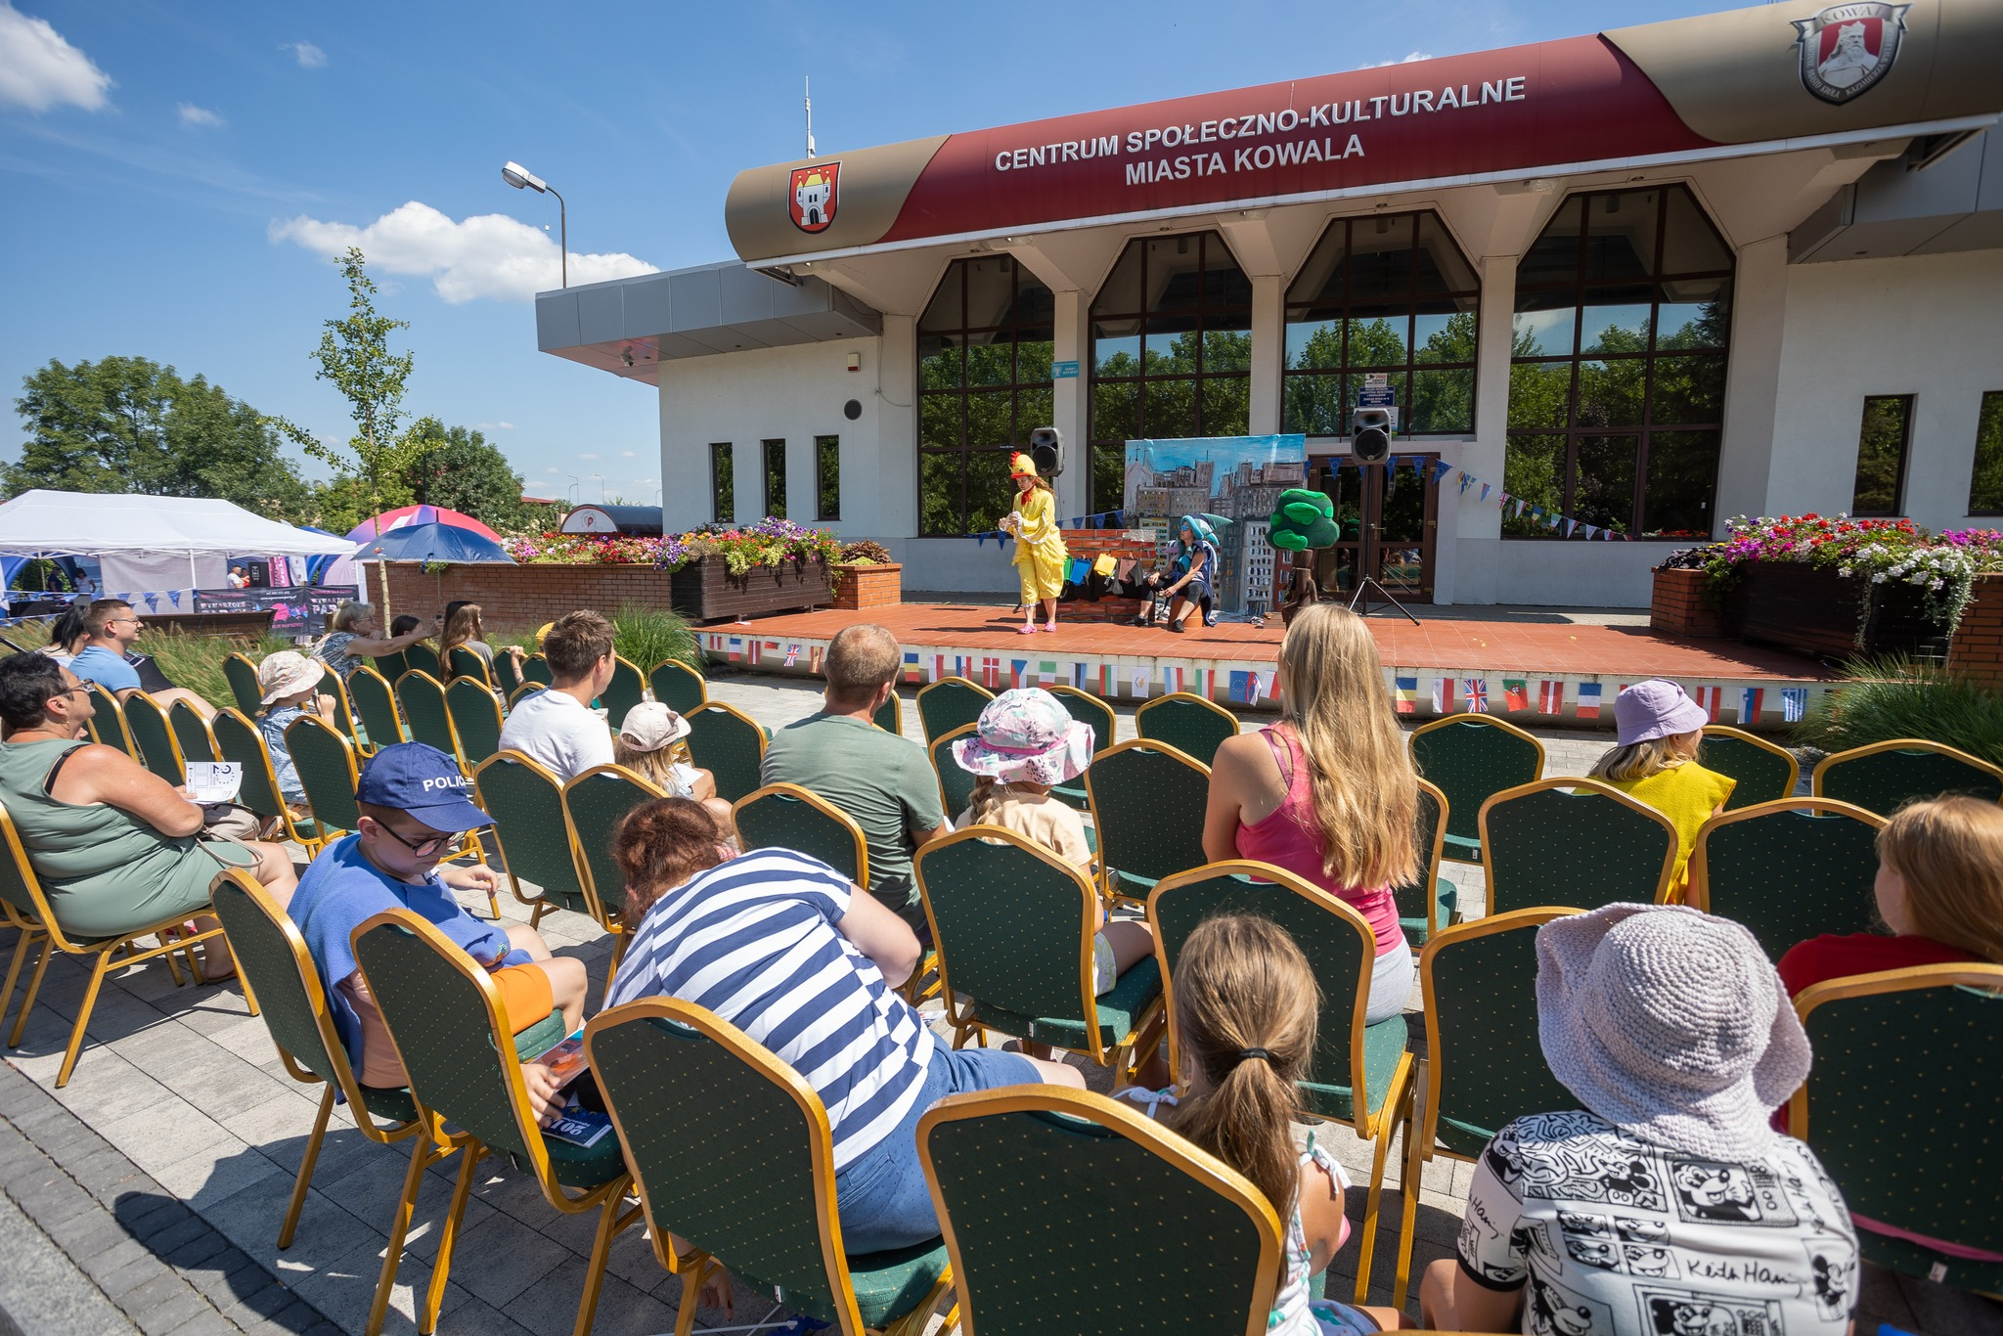
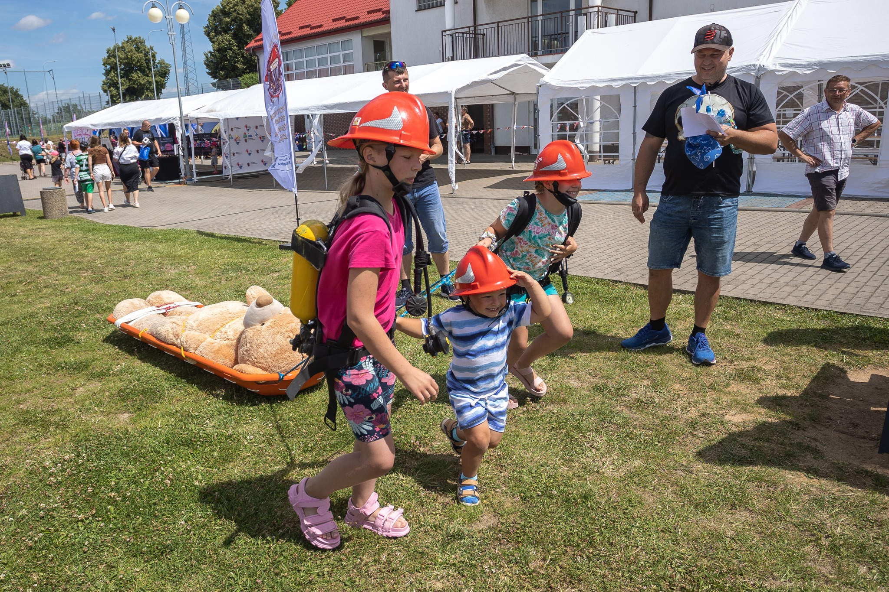
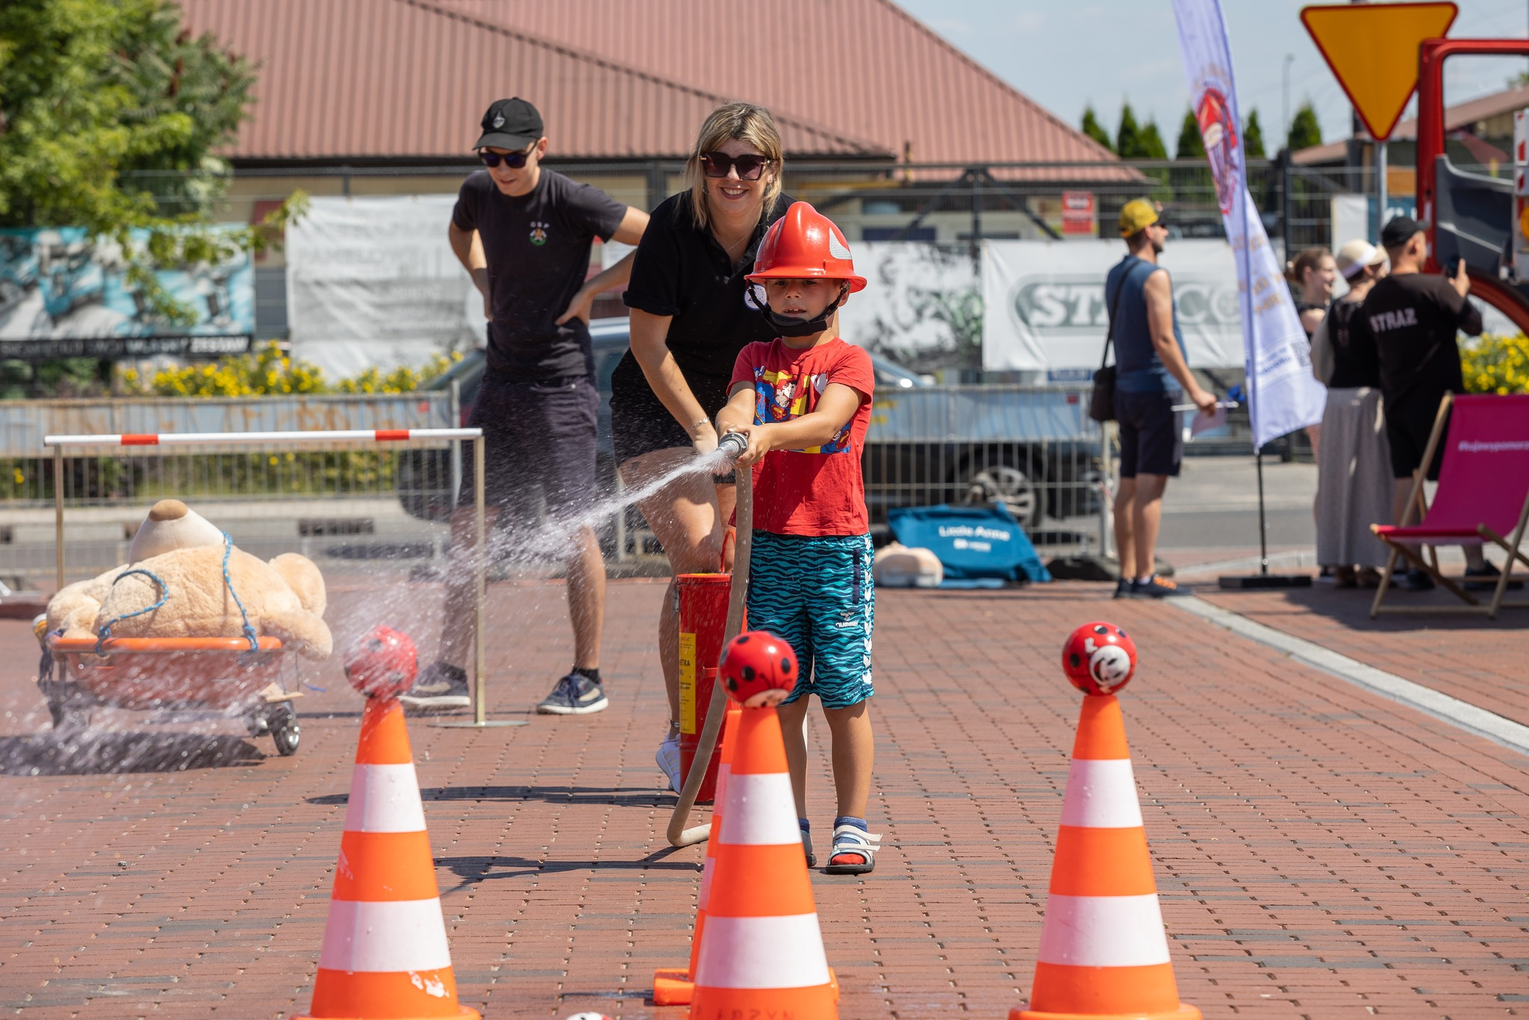

Slide 28
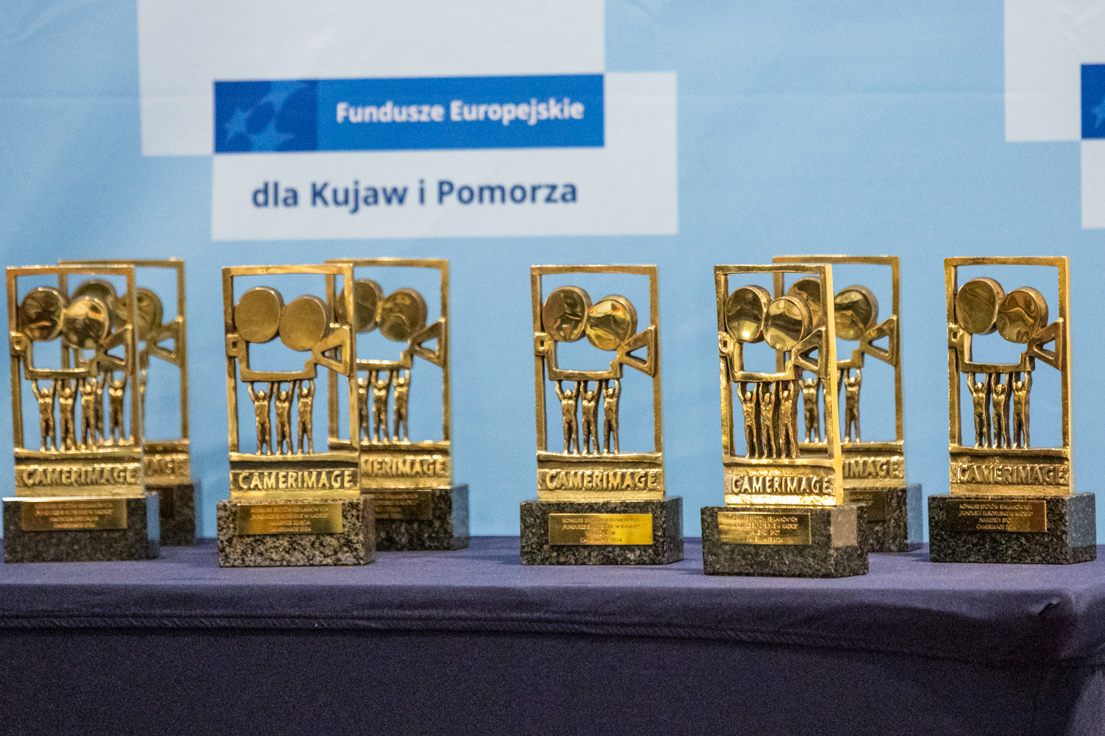
Wydarzenia i konkursy:
konkurs spotów reklamowych „Fundusze Europejskie w kadrze”
konkurs fotograficzny „Podoba mi się”
konkurs video „Nakręć zmiany”
konkurs dla mediów

Slide 29
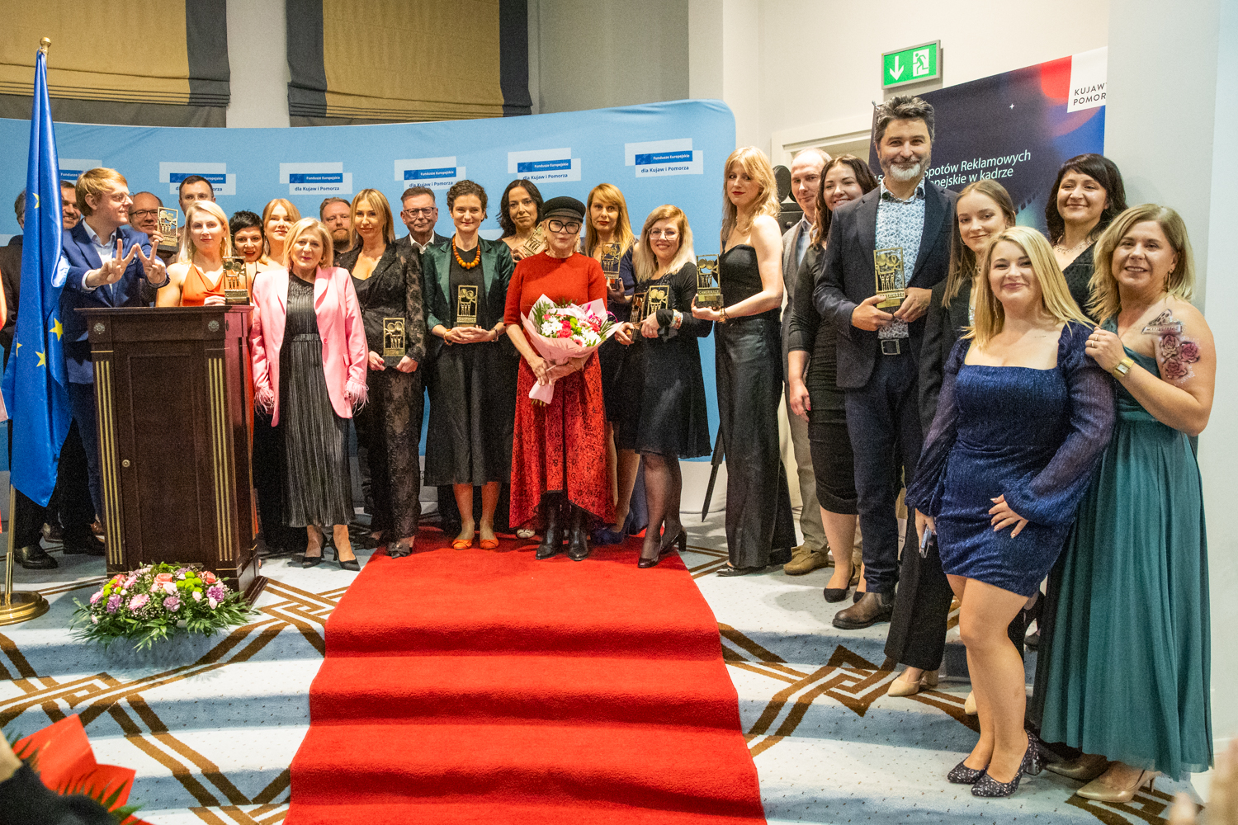

Slide 30
Dziękuję za uwagę

